Slide 1
Mavzu: Asosiy uzatmaning vazifasi, turlari va konstruksiyasi
Reja:
1. Asosiy uzatmaning turlari (yakka qo’shaloq asosiy uzatmalar)
2. Xar xil turdagi asosiy uzatmalar

Slide 2
Asosiy uzatma vazifasi tuzilishi va ishlashi
Vazifasi. Asosiy uzatma ( Reduktor ) burovchi momentni qiymatini doimiy oshirib uni differensialga uzatib berish uchun xizmat qiladi.
Reduktor so’zi inglischa (redoce ) so’zidan olingan bo’lib kamaytiruvchi degan ma’noni anglatadi.
Asosiy uzatma ( Reduktor ) quyidagi turlarga bo’linadi:
1) Agar asosiy uzatma bir juft shesternalardan tashkil topgan bo’lsa
Yakka asosiy uzatma deyiladi;
- konussimon
- gipoidli
- chervyakli
- silindrik
2) Agar asosiy uzatma ikki va undan ortiq juft shesternalardan tashkil topgan bo’lsa
Qo’shaloq asosiy uzatma deyiladi;
- Markaziy
- Ajratilgan

Slide 3
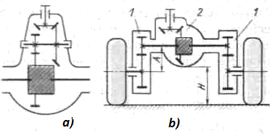
Qo’shaloq asosiy uzatma
Qo’shaloq asosiy uzatmalarning turlari
a-yaxlit joylashgan markaziy uzatma; b-ikki qismga bo’lingan - ajratilgan uzatma;
1-silindrik g’ildirak uzatma; 2-konussimon markaziy uzatma.

Slide 4
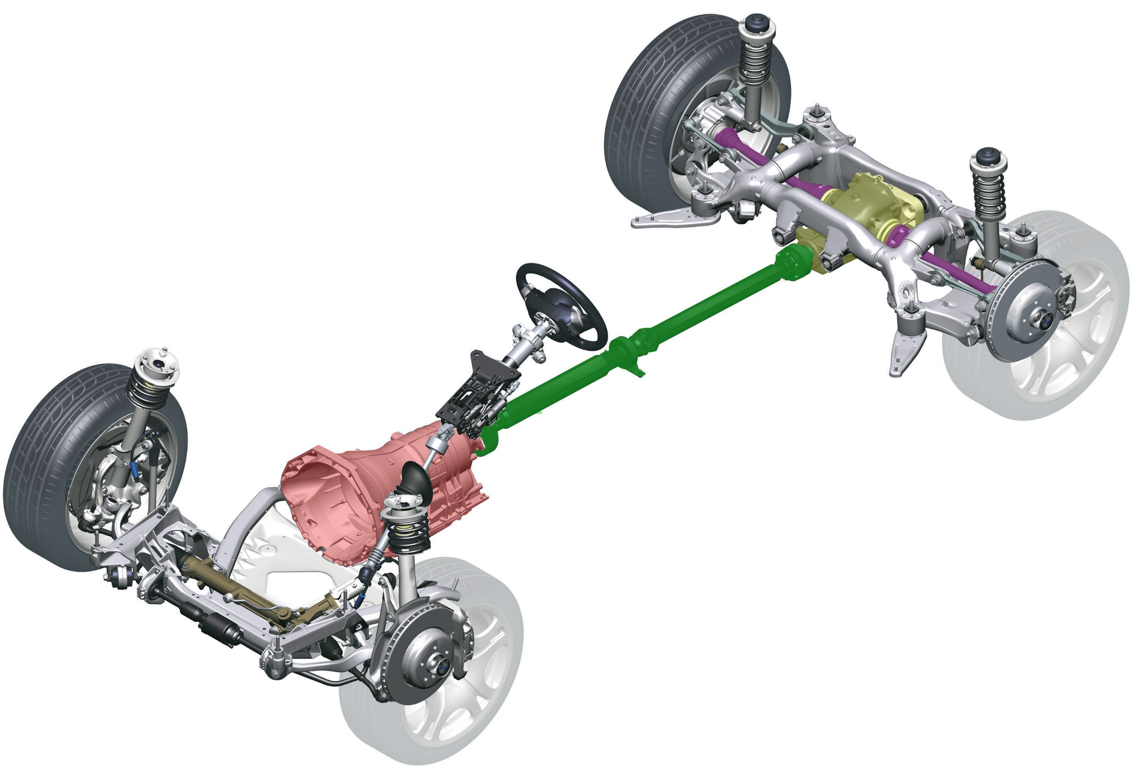
Асосий узатма ва дифференциал
Ярим ўқлар
Кардан узатма
Узатмалар қутиси

Slide 5
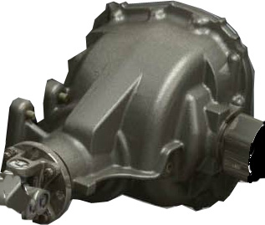
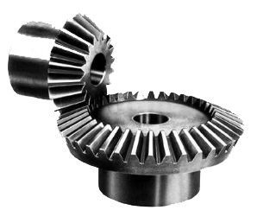
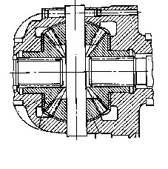
Асосий узатма
Дифференциал

Slide 6
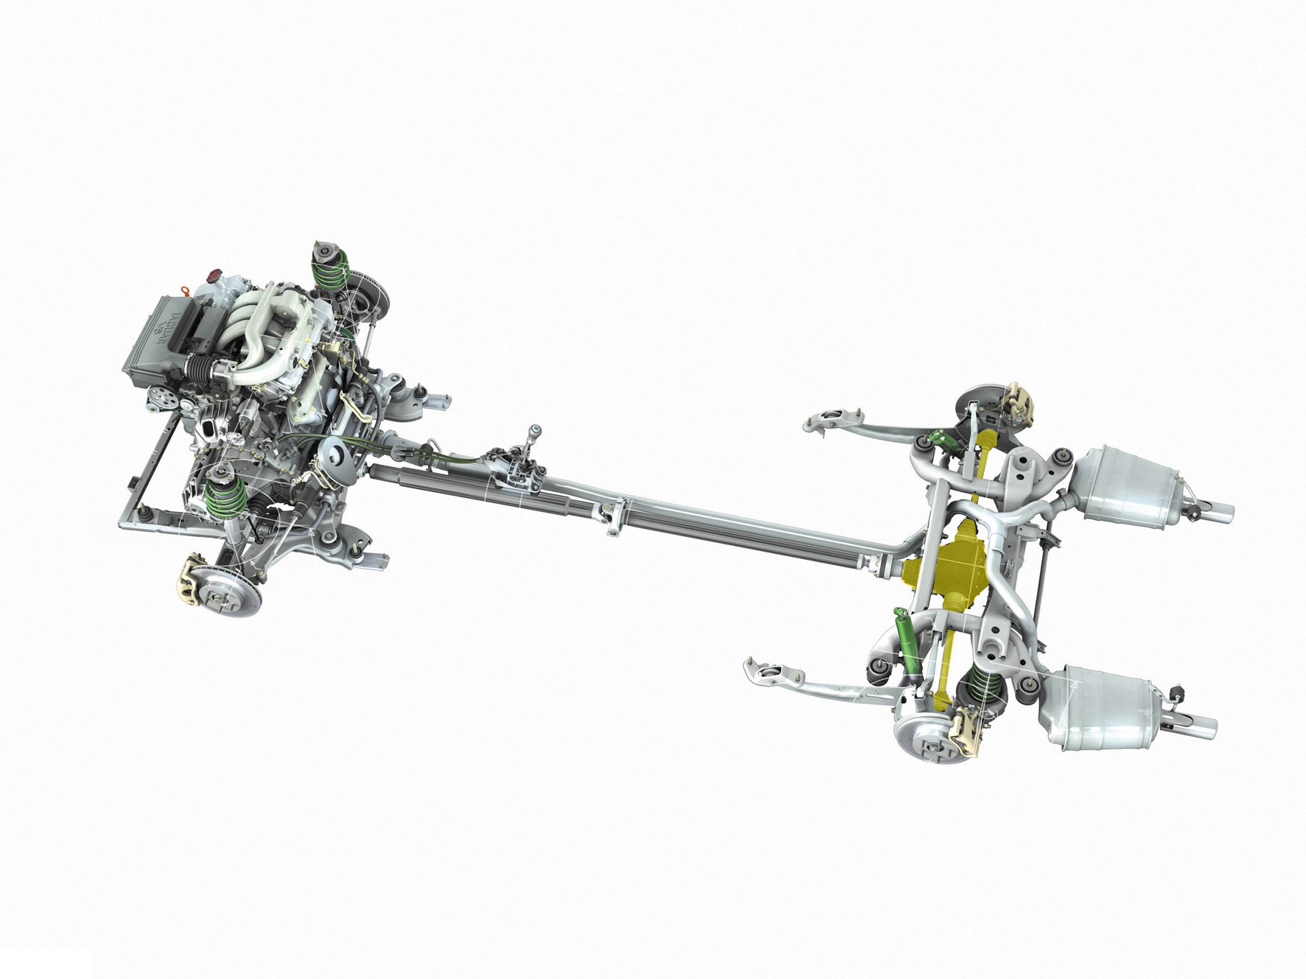
Асосий узатма, дифференциал, олди ғилдиракларга узатма

Slide 7
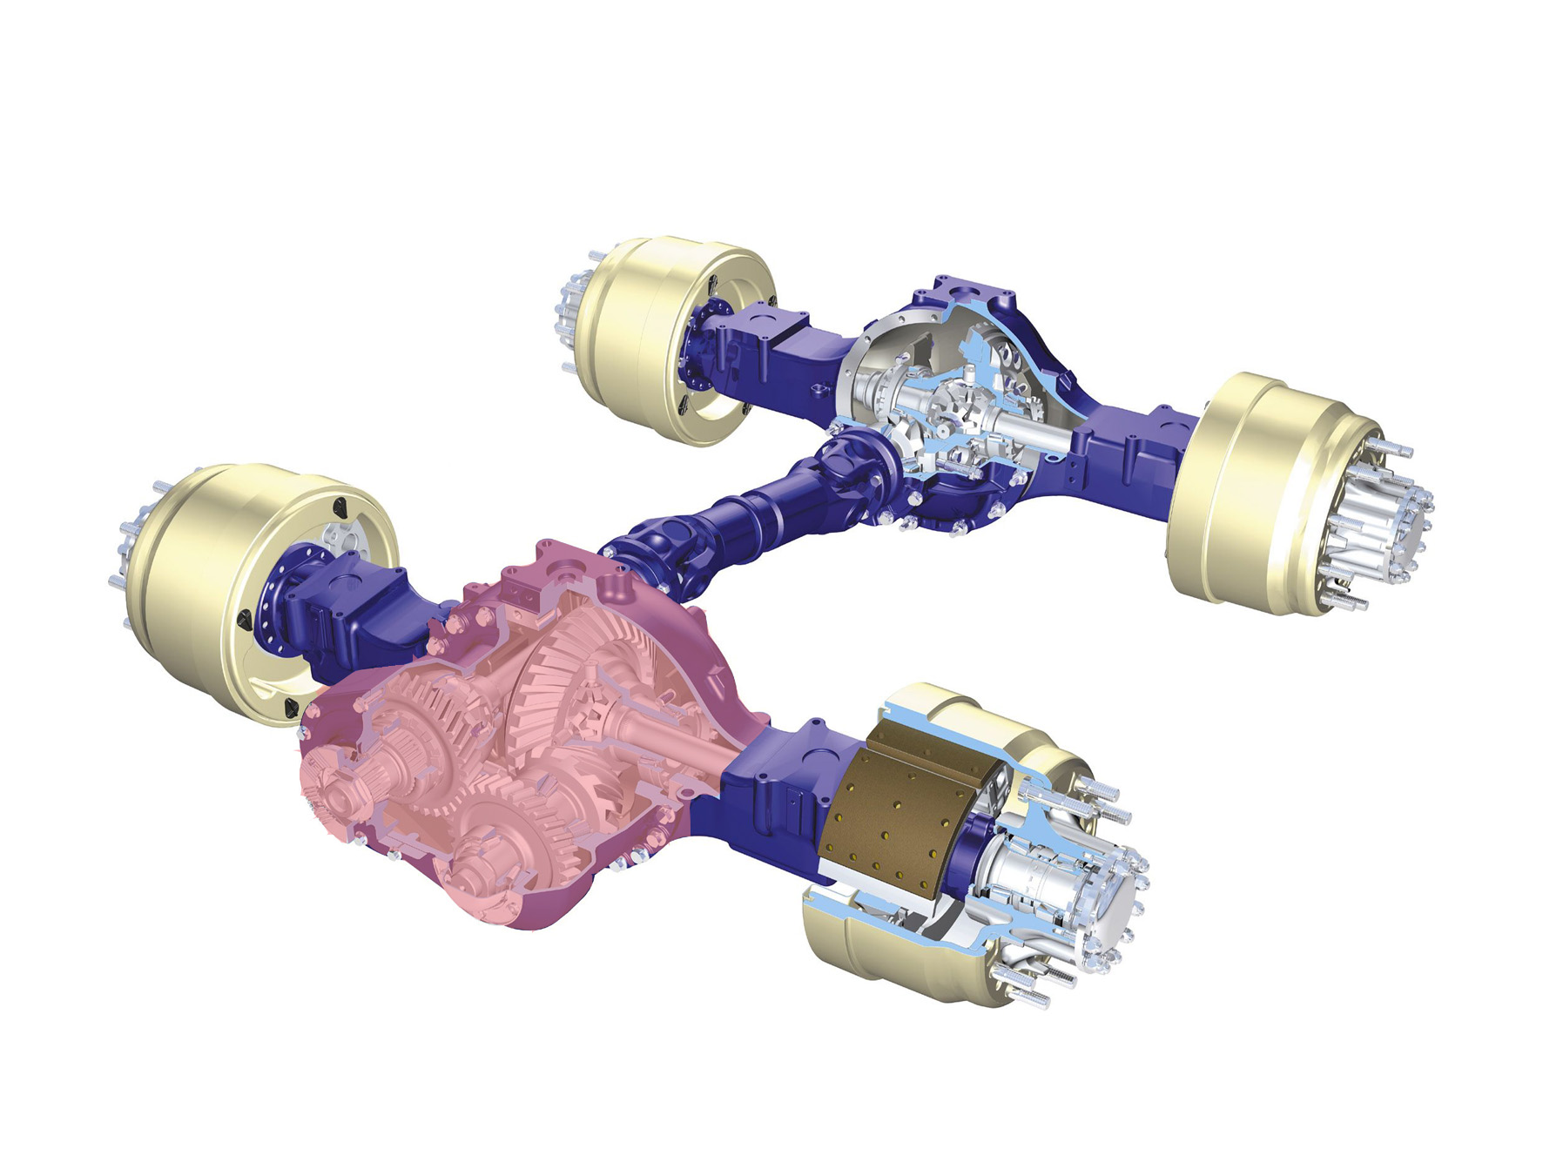
Оралиқ етакчи кўприк асосий узатмаси ва дифференциали

Slide 8
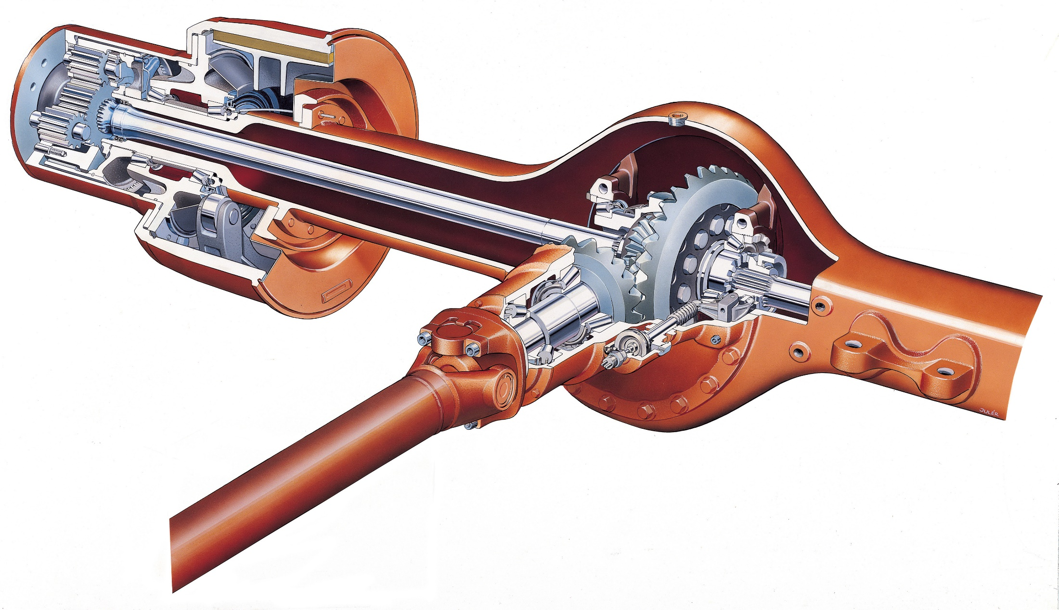
Юк автомобилининг етакчи кўприги
Қўшалоқ ажратилган асосий узатма

